Slide 1
Observatoire CBC de l’immobilier
Conférence de presse
15 février 2016

Slide 2
Agenda
Introduction par Xavier Falla, Directeur Général - Marché des Particuliers de CBC Banque
Présentation des résultats de l’Observatoire de l’immobilier par Xavier Falla
Commentaires des résultats par Jean-Paul Mignon, Notaire et membre de la Commission Relations Publiques des Notaires du Brabant Wallon
Approche intelligente du crédit par Stefan Derval, Directeur Espace Financier du Centre de CBC Banque
Présentation de la campagne « La nuit porte conseil avec Airbnb » par Xavier Falla
Questions/Réponses

Slide 3
Introduction
Xavier Falla, Directeur Général - Marché des Particuliers de CBC Banque

Slide 4
L’Observatoire de l’immobilier CBC : définition et raisons
Définition
Enquête sociologique sur le comportement du Wallon face à l’investissement immobilier.
Raisons
L’immobilier est un pilier important de notre métier
  → crédits immobiliers en progression en 2015
Les clients sont au centre de nos préoccupations
  → orientation solutions
Notes:
Définition de l’observatoire = enquête concernant le comportement sociologique du Wallon par rapport à l’immobilier.
Les clients sont au centre de nos préoccupations. Pour les grands sujets qui les intéressent nous souhaitons les connaître davantage, être à leur écoute et nous améliorer en fonction de leurs retours.
L’immobilier est chez nous un pilier important de notre métier qui traduit notre engagement par rapport à nos clients, à savoir être orienté solutions : des solutions qui répondent à leurs attentes
Crédit immobilier en progression de 35% chez nous (2015). Notre croissance dans l’immobilier est plus importante chez CBC par rapport au marché (2015: 35% VS 23%)
Globalement, la tendance CBC suit celle du Marché, mais l’effet en % est + marqué chez CBC vu les niveaux de production plus modestes.
→ Métier d’intermédiation (entre la vielle dame qui dépose ses sous et le jeune qui nous demande un crédit.)

Slide 5
Résultats de l’Observatoire CBC de l’immobilier
Xavier Falla, Directeur Général - Marché des Particuliers de CBC Banque

Slide 6


Méthodologie de l’Observatoire CBC de l’immobilier par Ipsos

Slide 7
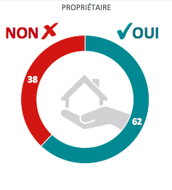
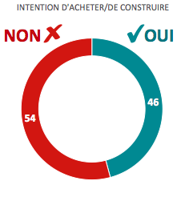
Les Wallons ont une brique dans le ventre
Notes:
Plus de 6 Wallons sur 10 sont propriétaires d’une habitation
· Et parmi ceux qui ne sont pas propriétaires, la moitié a l’intention d’acquérir un bien un jour.
· Bref 3 Wallons sur 4 sont ou seront propriétaires.

Slide 8
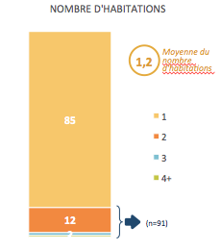

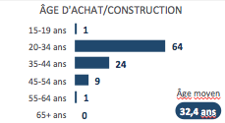
Les Wallons ont une brique dans le ventre
Notes:
La grande majorité (85%) est propriétaire d’une seule habitation.
Une brique dans le ventre qui se manifeste très jeune, dès que l’on rentre dans la vie active :
Plus de 6 Wallons sur 10 (64%) ont acheté quand ils avaient entre 20 et 34 ans.
Age moyen de projet = 27 ans
Il y a 5 ans de différence entre le projet et la concrétisation → rôle de conseiller.
Age moyen CBC 40 ans.

Slide 9
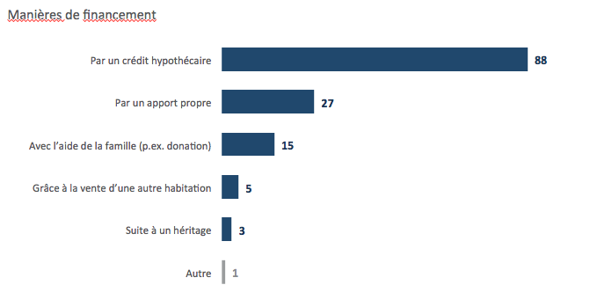
9 propriétaires sur 10 ont eu recours à un financement
Notes:
D’où le rôle du banquier!
Notre volonté d’offrir un excellent service car 9 propriétaires sur 10 recourent au CH.
Mais le credit n’est pas forcément integral.

Slide 10
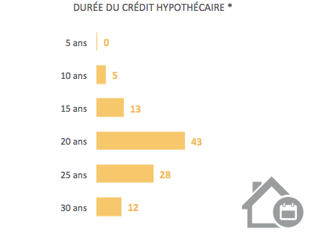
8 Wallons sur 10 ont un crédit d’une durée de 20 ans ou plus
Notes:
Chez CBC, duration est de 14 ans.
Le Belge est prudent et prévoit une durée de 20 ans.

Slide 11
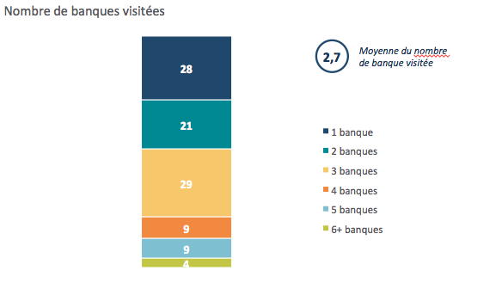
En moyenne, les propriétaires ont interrogé 2,7 banques avant de prendre leur décision finale
Notes:
Le Wallon choisit soigneusement sa banque : 1 Wallon sur 2 ont visité 3 banques dans leur recherche d’un crédit immobilier
Marché très compétitif d’où la nécessité d’une approche intelligente.

Slide 12
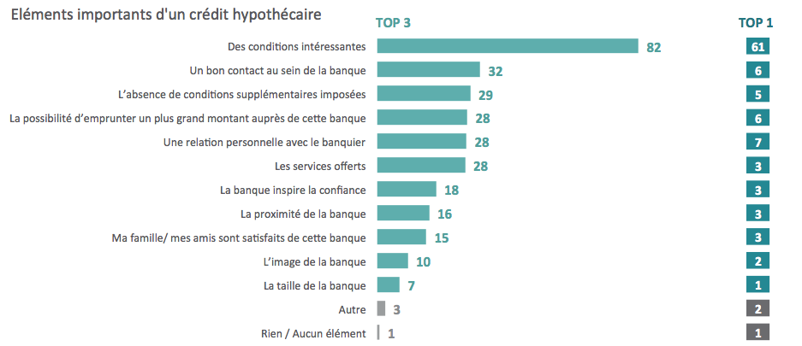
Des conditions intéressantes sont de loin la principale raison de préférer une banque à une autre
Notes:
L’approche intelligente n’est pas plus chère.
40% des personnes interrogées estiment que la principale raison de préférer une banque à une autre ne dépend pas du tarif.
Le climat de confiance, la stabilité, le contact et la presence sont essentiel (attention au turnover du personnel)

Slide 13
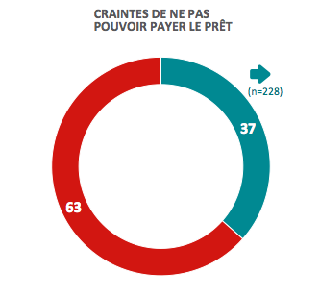
37% des propriétaires craignent de ne pas pouvoir payer leur prêt un jour
Notes:
Près de 4 propriétaires sur 10 (37%) craignent ne pas pouvoir payer leur prêt un jour. Dans le contexte économique actuel :
Expertise du banquier pour pouvoir apprécier la capacité de remboursement.
Approche préventive et non curative.
Attention remarque de Maître Mignon concernant la clause de BNP sur la possibilité d’offrir une franchise (mentionnée dans le crédit) en cas de défaut de paiement temporaire → // avec les 40% de propriétaires qui ont des craintes.

Slide 14
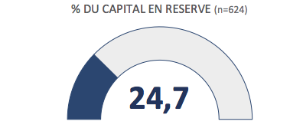
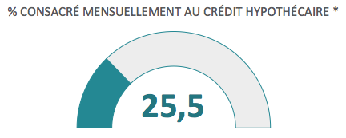
Les propriétaires ont gardé 25% de leurs économies en réserve au moment de l’achat.
Ceux ayant financé leur achat par crédit hypothécaire consacrent 25,5% de leurs revenus mensuels au crédit.
Notes:
Les propriétaires wallons consacrent 25,5 % de leurs revenus mensuels au crédit hypothécaire (les banques admettent 30%)
Les propriétaires wallons gardent 25% de leurs économies en réserve au moment de l’achat.
La moitié des non-propriétaires qui désirent le devenir (48%) ne le font pas pour des raisons financières.
Il faut tenir compte de chaque cas individuellement.
Nous nous voulons être un banquier responsable
Montre l’importance de tésauriser (en restant locataire) pour financer les FP mais aussi les imprévus.

Slide 15
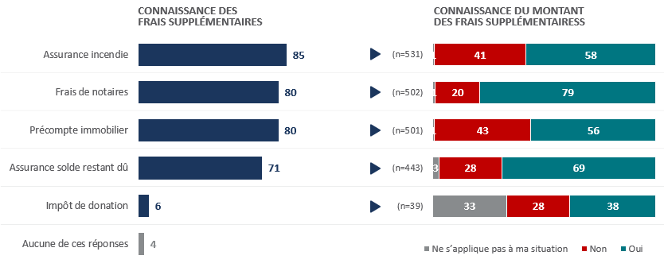
Les Wallons manquent (partiellement) de connaissances dans le domaine des crédits hypothécaires
Notes:
La majorité des propriétaires ont connaissance de la plupart des frais supplémentaires. Tout le monde ne connait toutefois pas toujours le montant de ces frais.
Plus de la moitié des propriétaires ne connaissent pas le montant de l’assurance incendie et le précompte immobilier
Le montant es frais de notaires sont davantage connu

Slide 16
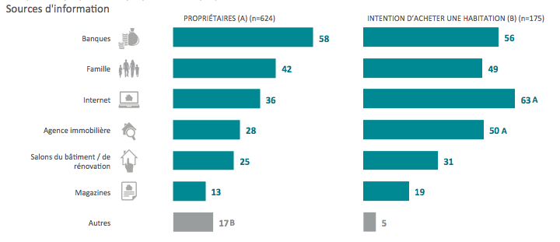
La banque est une source d’informations privilégiée
Notes:
Internet est la première source d’information plébiscitée par 63%, suivi par les banques (56) et finalement une agence immobilière (50)

Slide 17
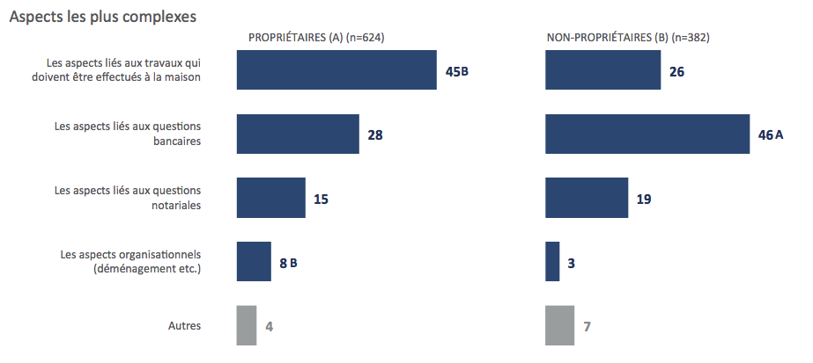
Les Wallons ont une perception complexe de la matière
Notes:
Plus largement près de 30% des propriétaires et 46% des non propriétaires trouvent que les aspects liés aux questions bancaires complexes. (d’où l’importance d’avoir une banque-partenaire qui soit orientée solution et accompagne le client dans son projet immobilier)

Slide 18
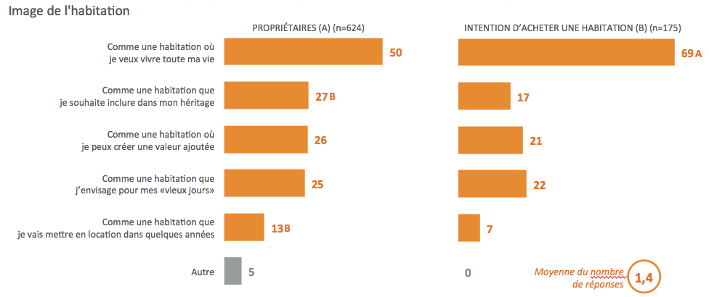
Les Wallons choisissent une habitation pour la vie
Notes:
75% des propriétaires (50% « vivre toute sa vie » + 25% « envisagé pour les vieux jours ») et 91% de ceux qui désirent le devenir souhaitent y vivre toute leur vie/et y vivre leurs vieux jours. Et pour 27% des propriétaires et 17% de ceux qui désirent le devenir c’est une habitation qu’il souhaite transmettre, inclure dans leur héritage.
C’est l’achat d’une vie.
CFR Maitre Mignon.

Slide 19
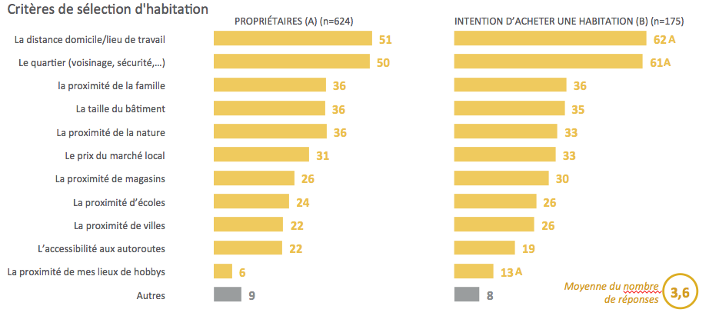
Les critères de sélection d’habitation : importance du quartier
Notes:
Les 2 critères de sélection pour choisir ce bien destiné à accompagner les Wallons toutes leurs vies sont les mêmes que l’on soit propriétaire ou que l’on ait l’intention de le devenir : pour 1 Wallon sur 2, il s’agit de la distance domicile/lieu de travail et du quartier. Viennent en 3ème position à égalité : la proximité de la famille, la proximité de la nature et la taille du bâtiment.
D’où l’idée d’offrir un service inédit grâce à la plateforme Airbnb: la possibilité de tester le quartier visé pour voir s’il plaît vraiment – sur le terrain

Slide 20
Commentaires des résultats
Jean-Paul Mignon, Notaire, Membre de la commission presse des Notaires du Brabant Wallon

Slide 21
L’importance de l’effort propre dans l’acte d’achat
L’origine du prêt hypothécaire en 20 ans
Les débordements des crédits à 120 % :
- Bulle immobilière
- Drames humains en cas de non remboursement
Nécessité d’un effort financier de 20% (les frais d’acte de vente et de crédit)
Nécessité économique de rester locataire un certain temps

Slide 22
La responsabilité des banques dans l’accompagnement de l’acquéreur
Le budget de l’acquéreur:
- Avoir économisé les frais (20 % du prix)
- Ne pas dépasser 30 % de ses dépenses en mensualité de crédit
- Posséder un peu d’économies par ailleurs
Accompagnement du banquier dans l’établissement du plan financier sur base de ces éléments (comment économiser?)

Slide 23
La crainte de 40% des propriétaires d’être en défaut de paiement
Art 1563 c.jud - la saisie exécution immobilière,
la procédure et ses stades
Comment l’éviter ?
- l’aide du banquier
- l’aide du notaire

Slide 24
L’importance des critères distance domicile/lieu de travail et le quartier
Critère (mobilité) plébiscité par les candidats acquéreurs (encombrement généralisé des routes)
Recherche nécessaire d’un lieu adapté à ses besoins: incidence
- du lieu de travail,
- de la situation des écoles et crèches
- de la proximité des parents
- des quartiers et immeubles à problèmes (infractions urbanistiques,
pollution, quartier inondable etc…)

Slide 25
Approche intelligente du crédit
Stefan Derval, Directeur Espace Financier de CBC Banque

Slide 26
Vision du crédit hypothécaire chez CBC
CBC se définit comme :
Un partenaire dans un projet à long terme
Un accompagnateur dans une matière perçue comme complexe
Un conseiller via des conseils personnalisés tout au long de l’acquisition
Un banquier disponible, proche et orienté solutions

Slide 27
Notre approche intégrée
Crédit hypothécaire
Analyse du projet
L’épargne
Assurances
Apps
Disponibilité
Proximité
Crédit hypothécaire

Slide 28
Une méthodologie d’accompagnement (1)
1. Quel type de bien veut-il acheter?
  Logement principal
  Investissement (Belgique ou étranger)
  Mixte (privé et professionnel)
2. Quelle est sa capacité d’emprunt?
  Budget nécessaire après remboursement du crédit
  Analyse des crédits existants
  Frais lié à l’achat immobilier et frais futurs (ex: précompte immobilier, travaux)

Slide 29
Une méthodologie d’accompagnement (2)
3. Est-ce le bon moment pour lui d’acheter?
  Constitution d’une épargne spécifique
  Gestion de l’épargne restante
  Planification d’une épargne pour des dépenses futures
4. Quelle formule de crédit est possible?
  Durée et souplesse
  Formule de taux ?
  Type d’amortissement
Notes:
Préciser en 3 qu’il existe un filtre spécifique CBC qui répond à une logique préventive et non curative.
Nous préférons parfois refuser un crédit pour le bien de la personne;

Slide 30
Présentation de la campagne
Xavier Falla, Directeur Général - Marché des Particuliers de CBC Banque

Slide 31

Acteur
moderne
et
innovant
Dans la lignée de notre Observatoire de l’Immobilier
Partenaire
offrant
des solutions
Tester
le quartier
avant de
s’engager
Accompagner
pour un projet
immédiat
ou planifié

Slide 32

^{Nous offrons} ^{1000 vouchers} ^{AirBnB}
^{d’une valeur de 75€ max. pour}
^{passer une nuit dans le} quartier ou le type de bien rêvé

Slide 33
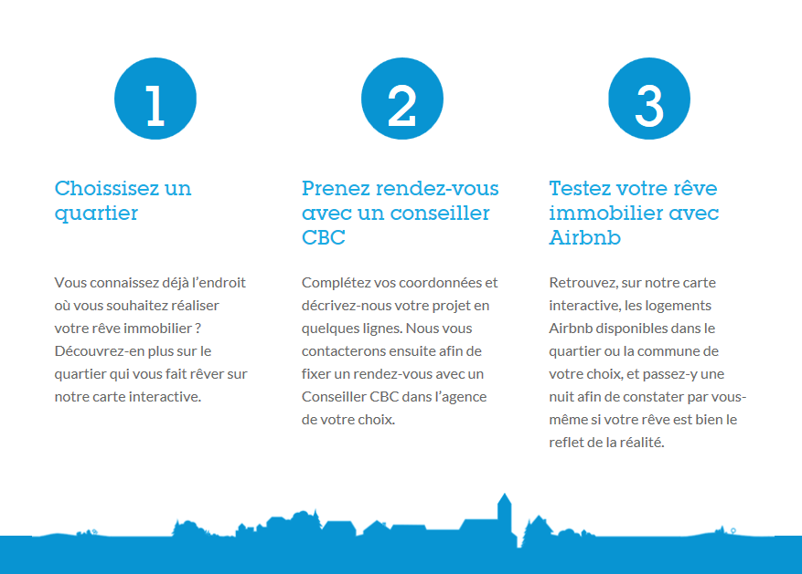

Slide 34


Slide 35
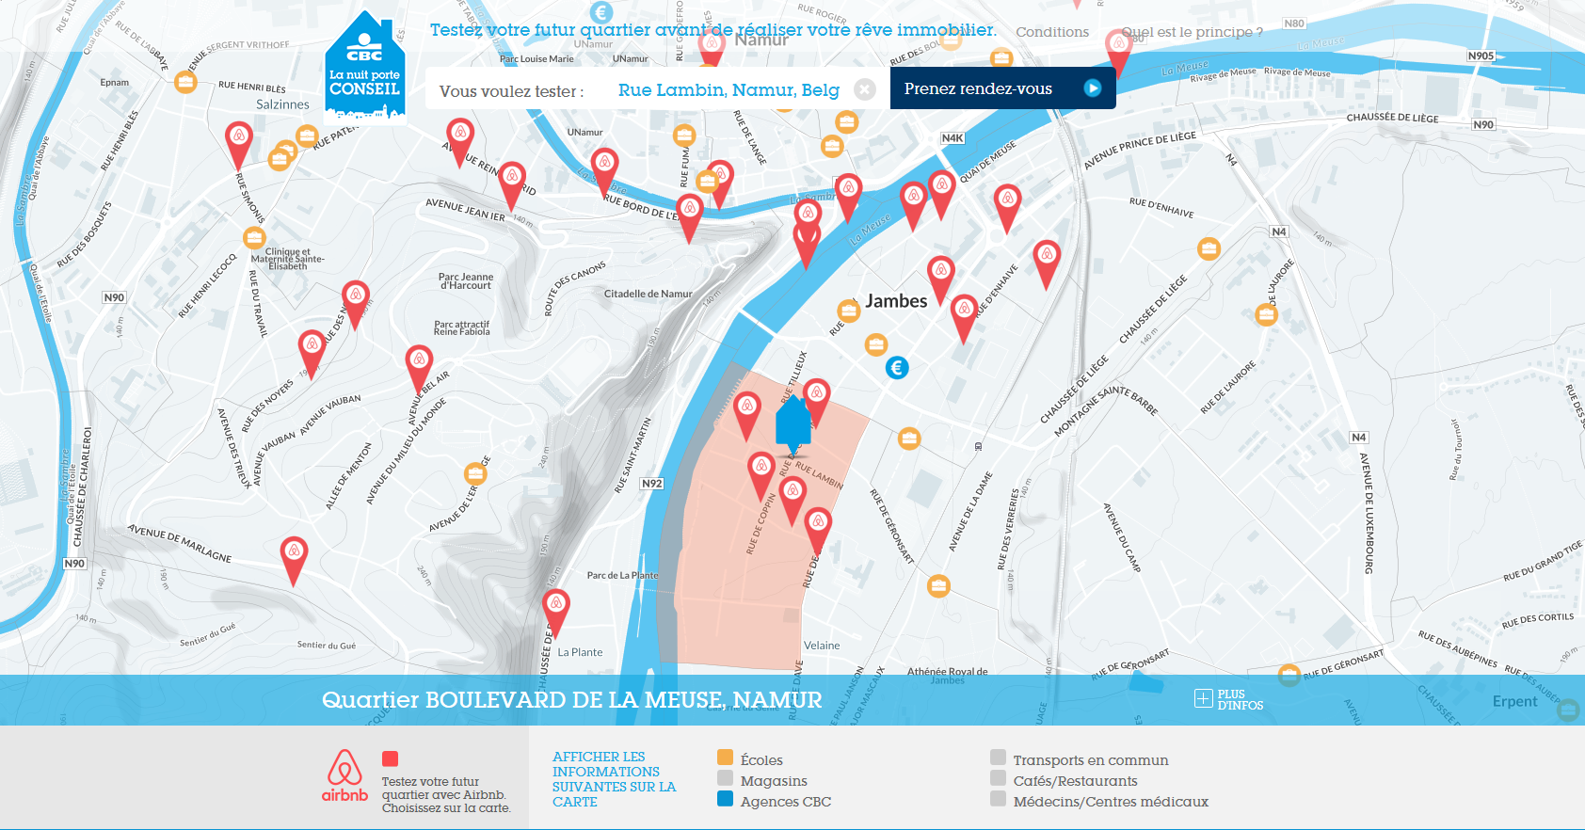

Slide 36
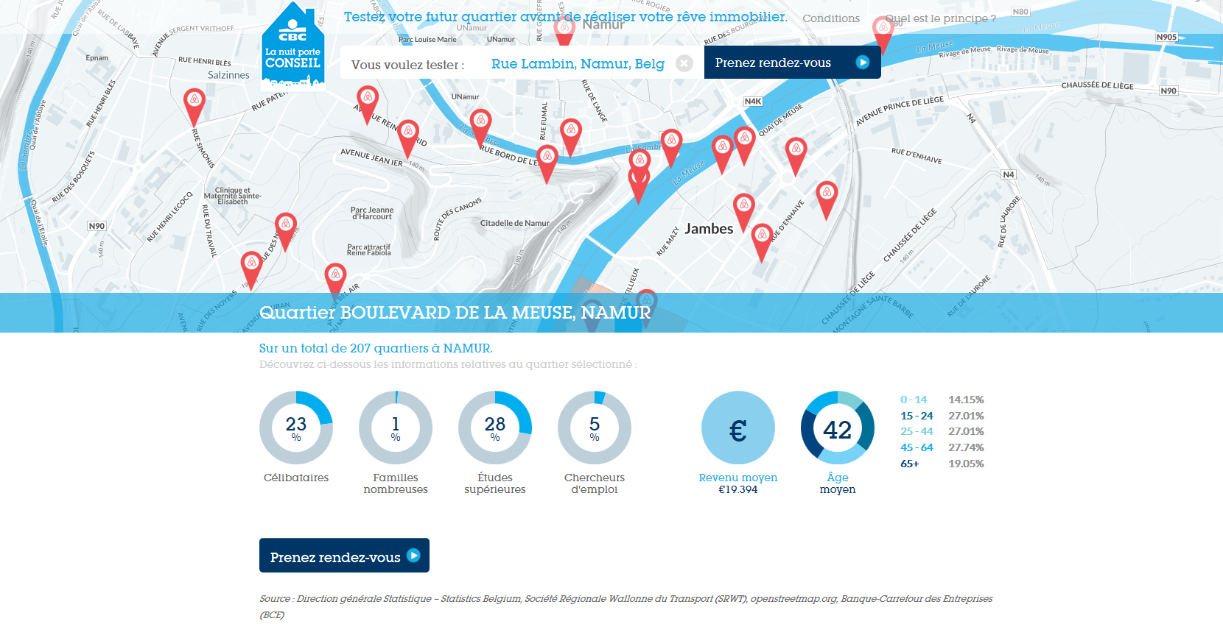

Slide 37
+ d’infos?
cbc.be/lanuitporteconseil
lanuitporteconseil@cbc.be
CBCIS : 0800 920 920

